Slide 1
ĐỀ TÀI:HỆ THỐNG TÍN HIỆU ĐÈN GIAO THÔNG
Gvhd: Ths.Nguyễn Văn Bình
Sinh viên: Nguyễn Văn Bình

Slide 2
Nội Dung
Ý tưởng thiết kế và cơ chế hoạt động
Sơ đồ khối
Mô tả các thành phần chính
Lập trình
Lập trình mô phỏng trên proteus
Kết quả
Ứng dụng
Hướng phát triển

Slide 3
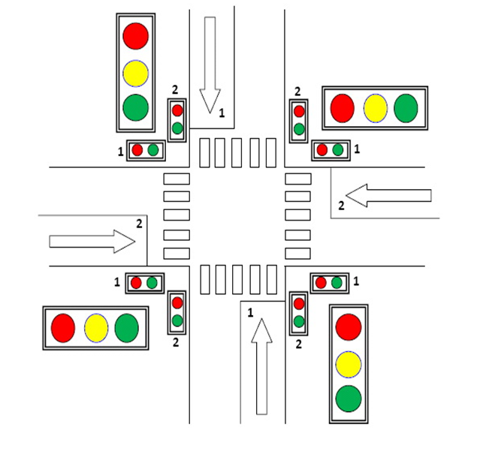
Ý tưởng thiết kế và cơ chế hoạt động
- Hệ thống đèn giao thông bao gồm hai cột đèn chính, lắp tại hai làn đường khác nhau ở ngã tư.
- Mỗi cột đèn gồm: 1 đèn đếm ngược thời gian và 5 đèn led: đèn xanh, đỏ, vàng
2 đèn phụ điều khiển làn đường người đi bộ.

Slide 4
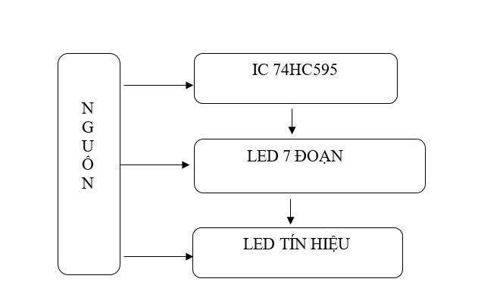
Sơ đồ khối

Slide 5
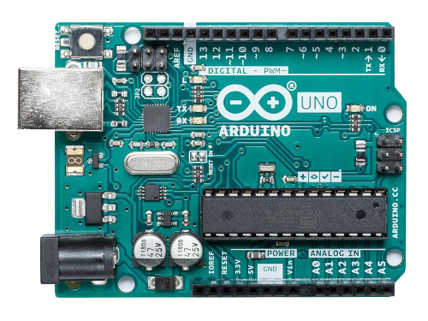
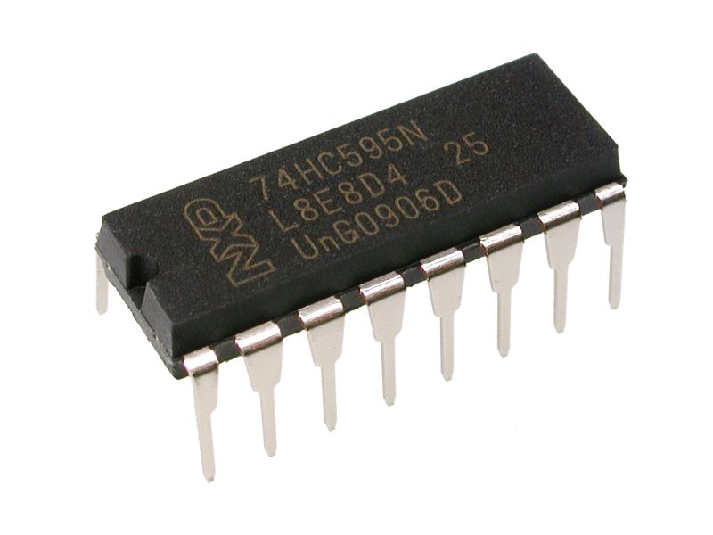
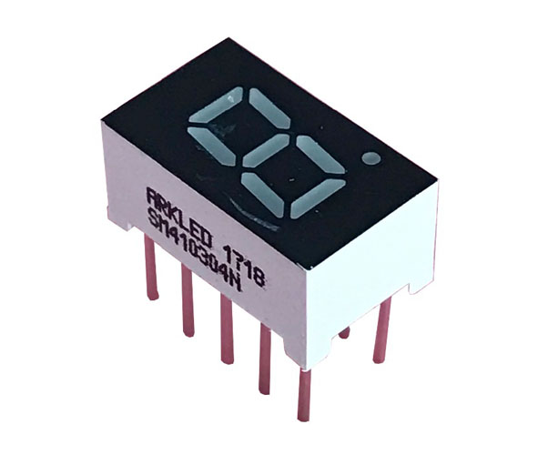
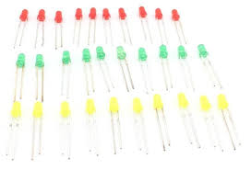
Các thành phần chính
ARDUINO UNO R3
IC74hc595
Led 7 đoạn
Đèn led

Slide 6
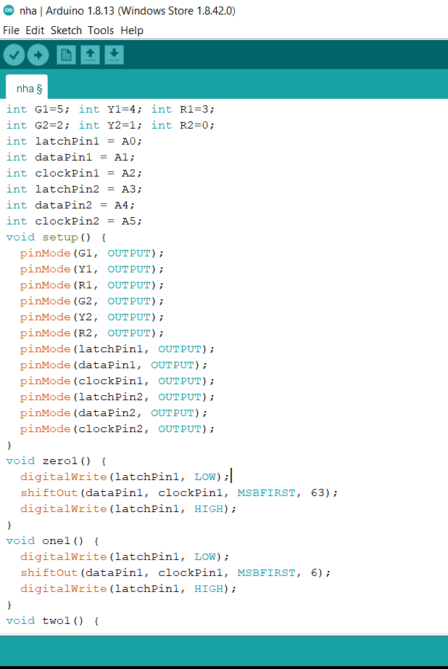
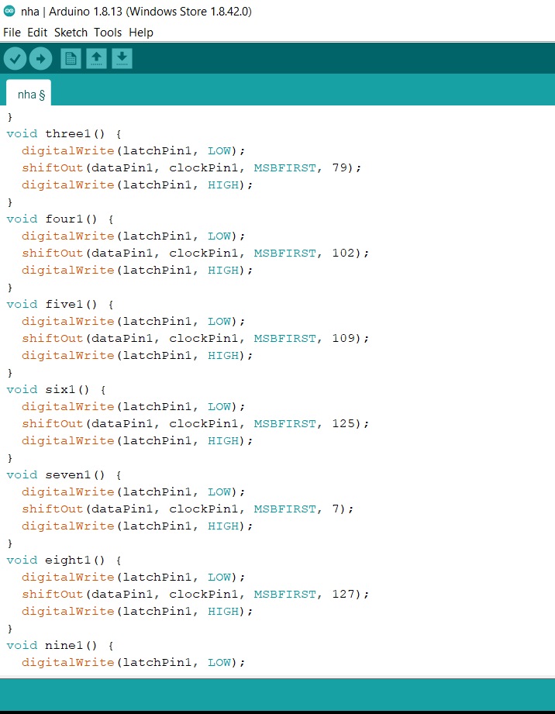
Lập trình
code sử dụng trong đề tài:

Slide 7
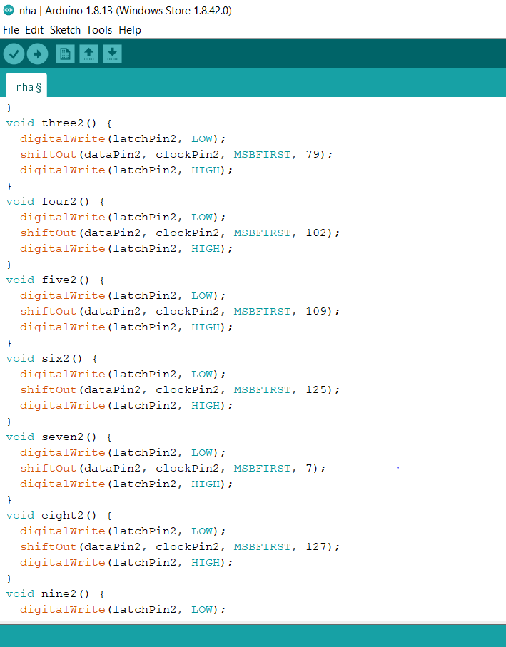
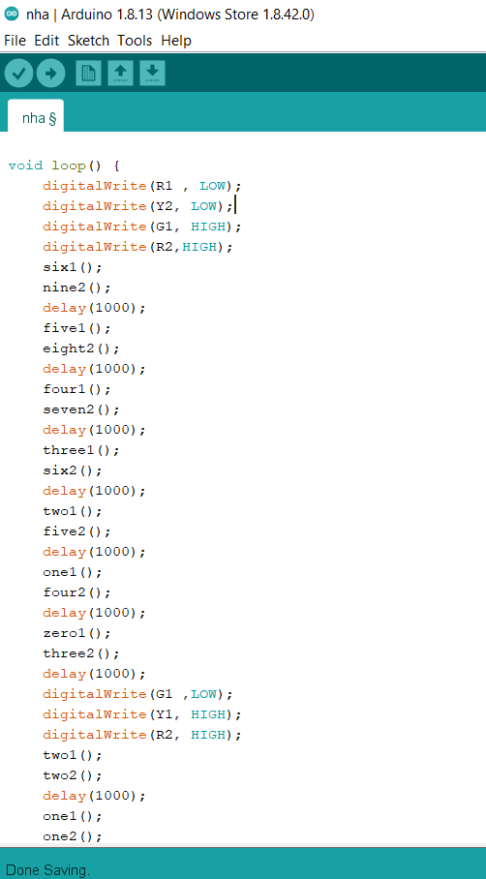
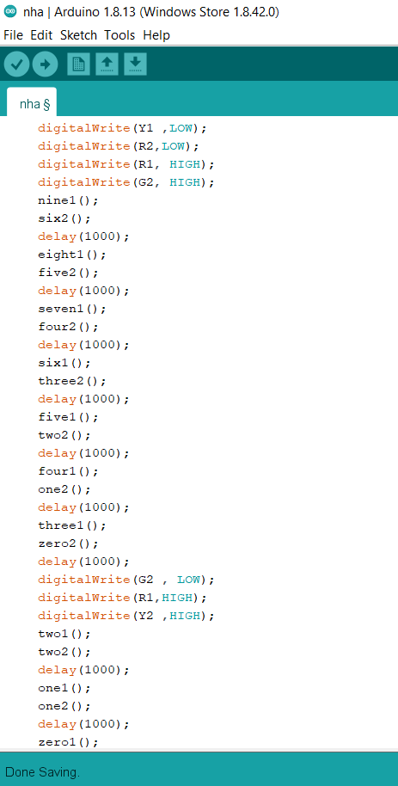
Lập trình
code sử dụng trong bài

Slide 8
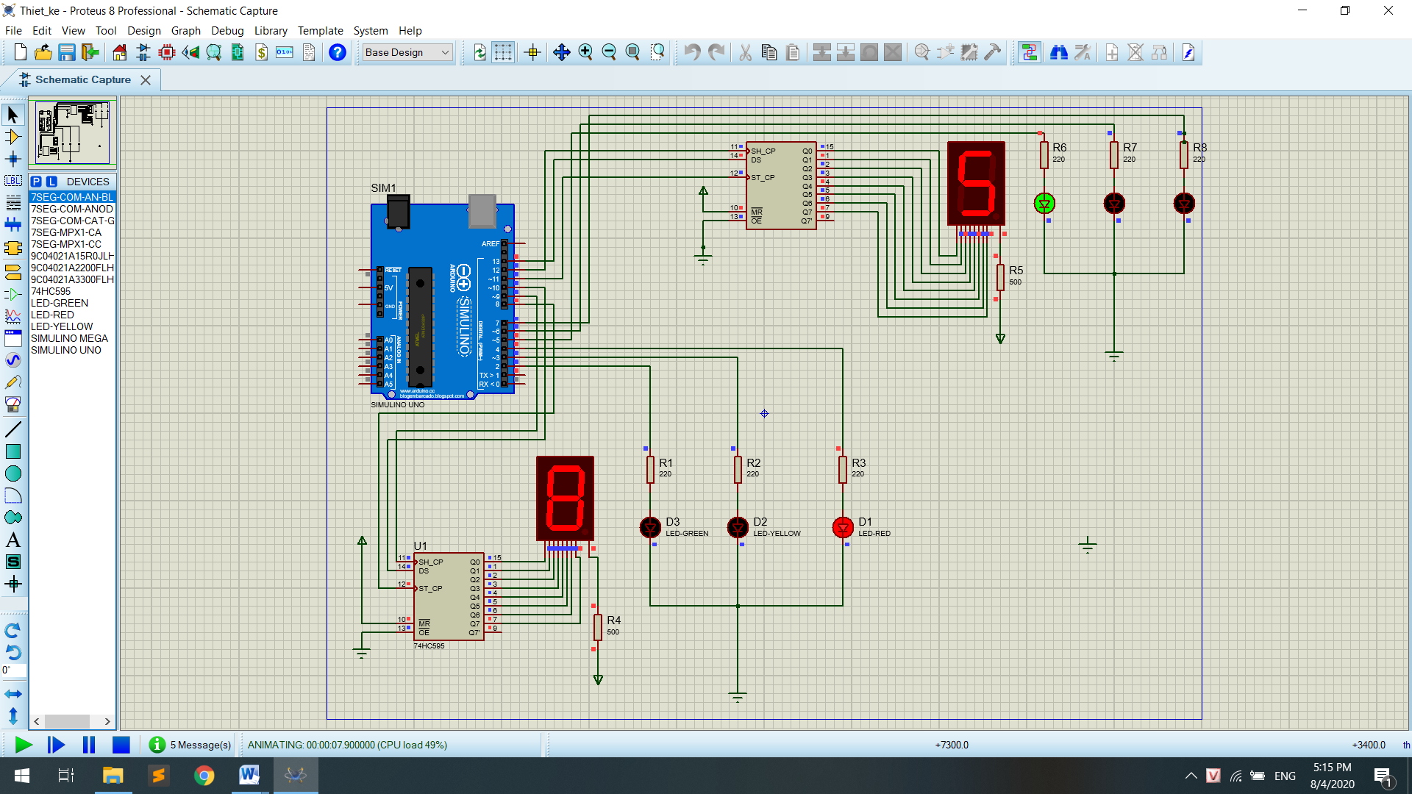
Mô phỏng bằng Proteus

Slide 9
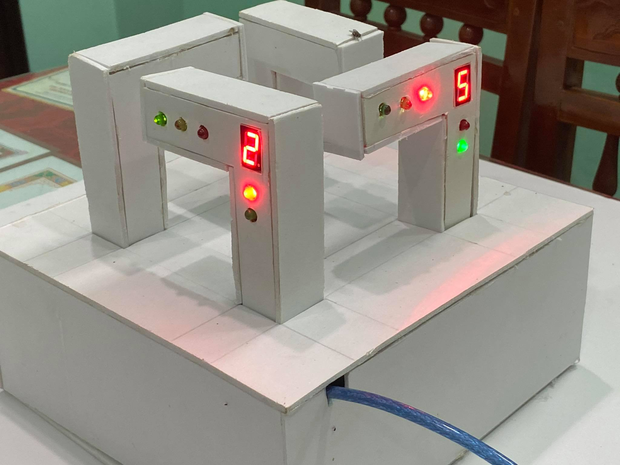
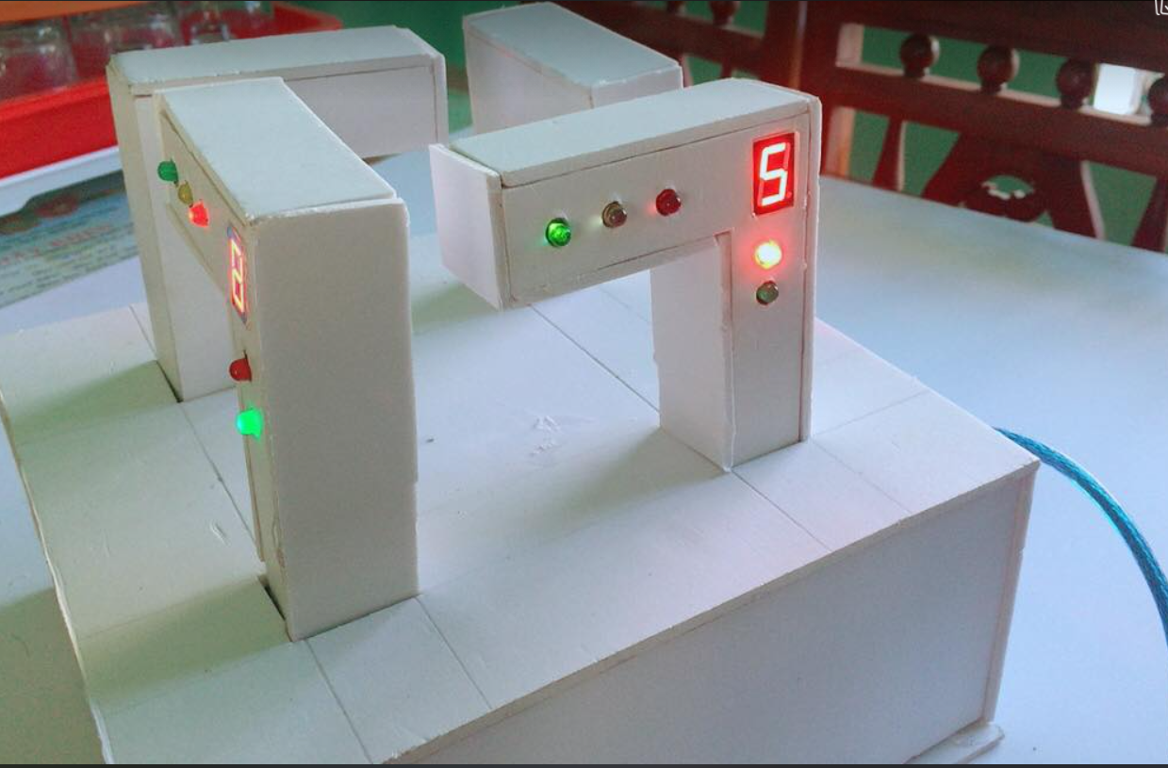
Kết quả mô hình

Slide 10
Ứng dụng
Sản phẩm có thể sử dụng trên các ngã tư đường bộ.
Sử dụng trong các thí nghiệm xây dựng đường bộ.
Mô phỏng trong các tiết học về an toàn giao thông.

Slide 11
Hướng phát triển
Trong tương lai có thể tích hợp thêm các thiết bị như:
Camera
Cảm biến hồng ngoại
Các tấm pin năng lượng mặt trời.

Slide 12


